Slide 1


Slide 2
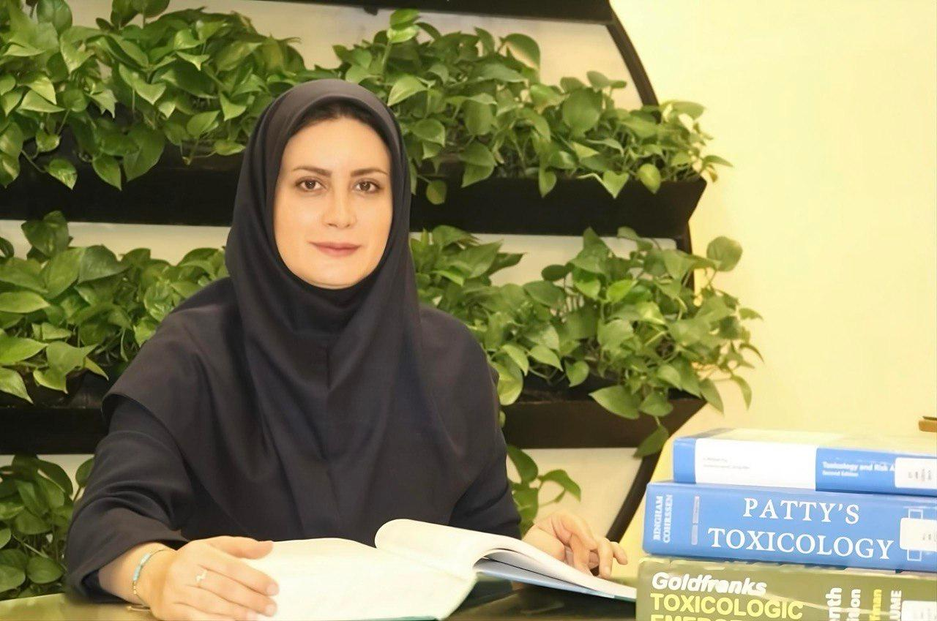
مسئول دفتر توسعه آموزش دانشکده
دکتر آزاده اشتری نژاد
مدرک تحصیلی :دکترای تخصصی توکسیکولوژی
رتبه علمی در گروه : دانشیار

Slide 3
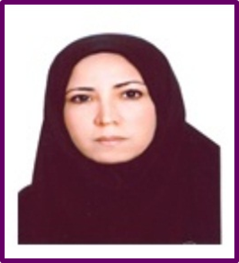
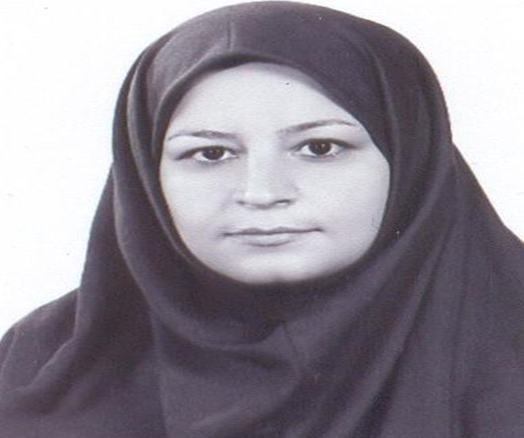
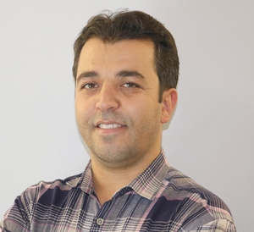
همکاران دفتر توسعه آموزش دانشکده
سرکار خانم دکتر جمیله ابوالقاسمی
مسئول ارزشیابی و آیتم آنالیز
سرکار خانم دکتر طاهره دهداری
مسئول پژوهش در آموزش
جناب آقای دکتر حسین ابراهیمی
مسئول کمیته برنامه ریزی درسی

Slide 4
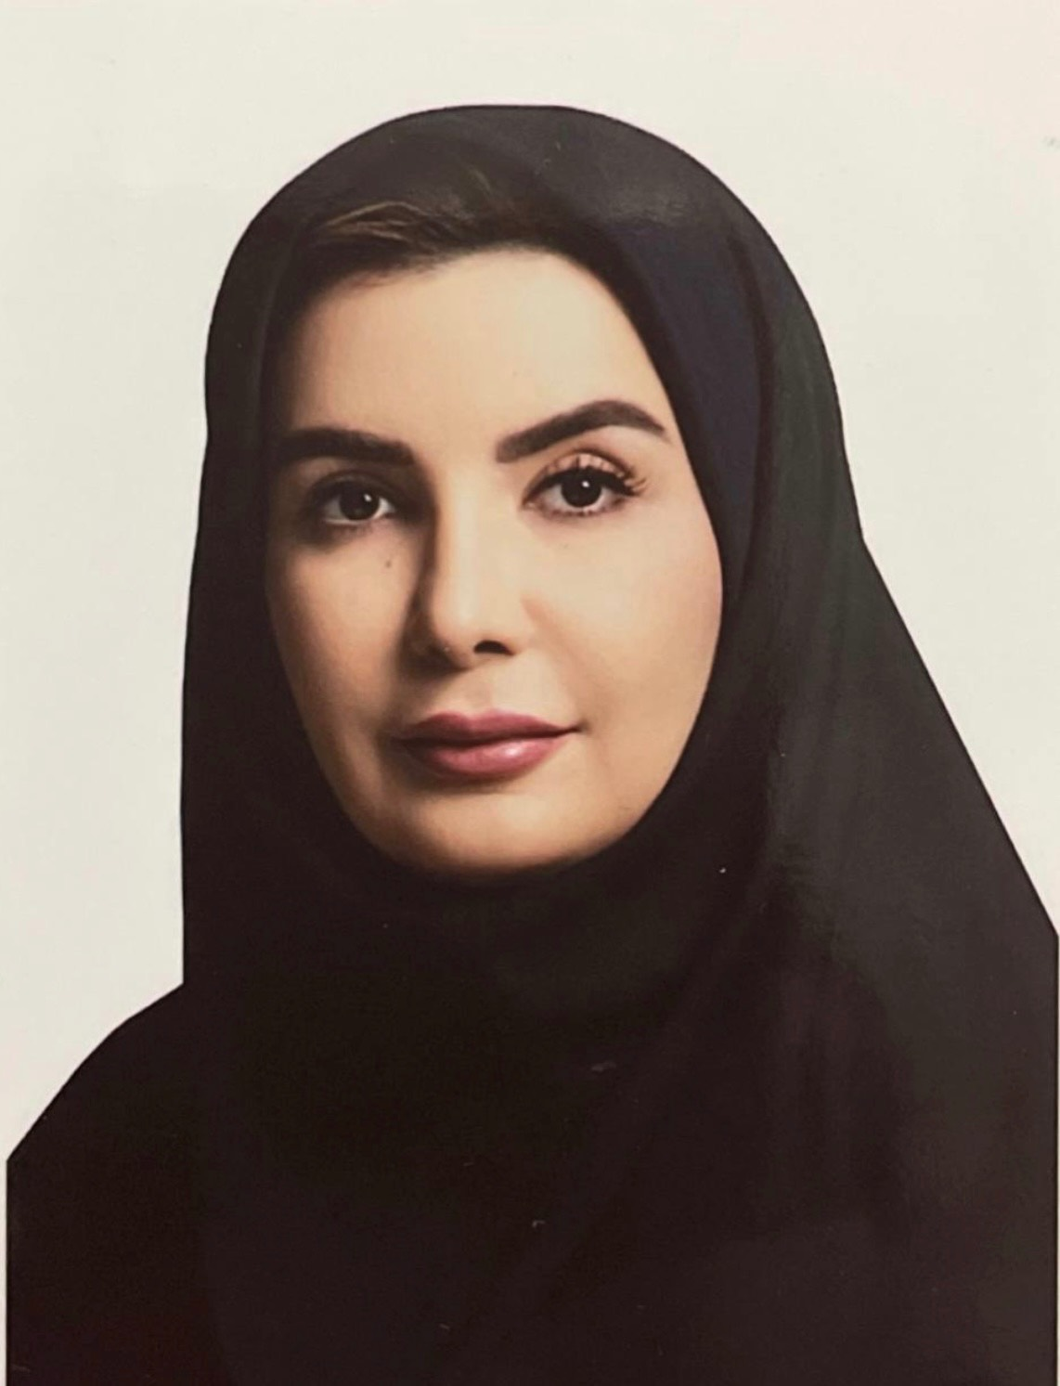
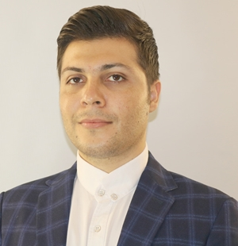

همکاران دفتر توسعه آموزش دانشکده
سرکار خانم دکتر ندا دولت خواه
مسئول کمیته دانش پژوهی
جناب آقای دکتر گروسی
مسئول کمیته اعتباربخشی
سرکار خانم فرح روز زند
کارشناس دفتر توسعه آموزش
کارشناس اعتباربخشی دانشکده
کارشناس آموزش مجازی دانشکده
مسئول راد و رخاد (رتبه بندی) دانشکده
کارشناس گسترش رشته های جدید دانشکده

Slide 5
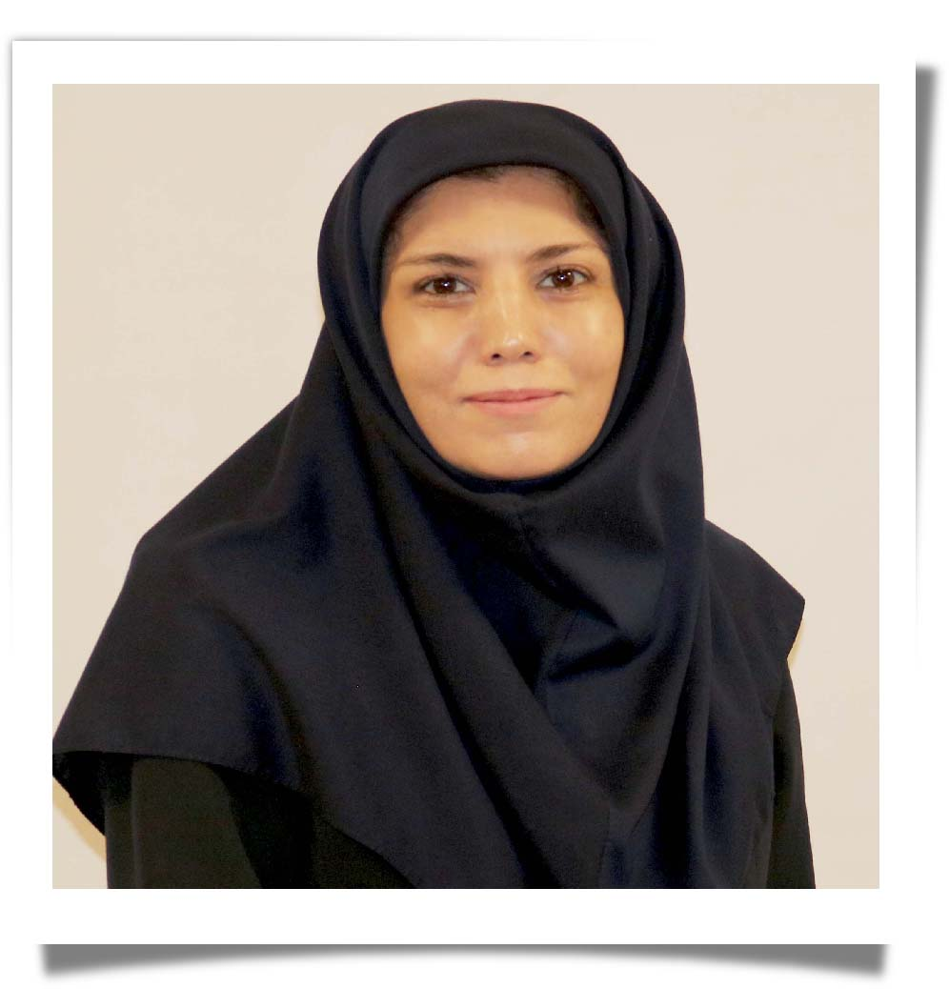
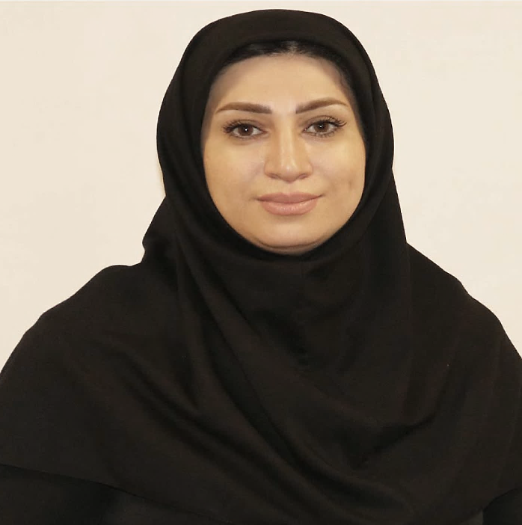
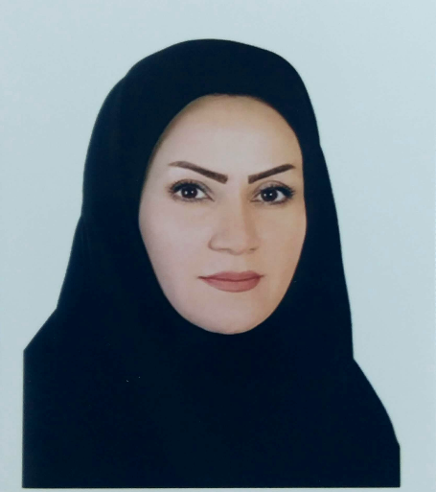
همکاران دفتر توسعه آموزش دانشکده
خانم دکتر مرضیه ایزدی لای بیدی
مسئول آموزش مجازی دانشکده
خانم دکتر فرین خانه شناس
مسئول کمیته دانشجویی دفتر توسعه آموزش دانشکده
خانم الهام رحمان زاده
دبیر کمیته دانشجویی دفتر توسعه آموزش دانشکده

Slide 6
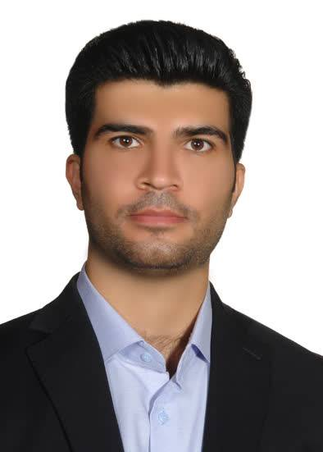
همکاران دفتر توسعه آموزش دانشکده
جناب آقای سید حسین طباطبایی
کارشناس ارزشیابی دانشکده

Slide 7
شیوه نامه مدیریت برنامه ریزی درسی
فایل شیوه نامه مدیریت برنامه ریزی درسی.docx

Slide 8
تهیه و تدوین شیوه نامه ارزشیابی دانشجو
لینک شیوه نامه ارزشیابی دانشجو

Slide 9
فهرست مقالات پژوهش در آموزش دانشکده بهداشت در 2026-2025
نویسندگان | سال چاپ | نام مجله | عنوان | ردیف
PM Majd, M Mobayen, S Rimaz, J Abolghasemi, F Mehdipour | 2026 | Archives of Anesthesiology and Critical Care | Designing and Evaluating the Applicability of a Web-Based Training Program for Anesthesiology Staff and Students in Burn Patients | 1
Jalalkamali, E., Moradimajd, P., Maroufi, S.S., Abolghasemi, J. | 2025 | Journal of Education and Health Promotion | Comparison of the effectiveness of two teaching methods of storytelling and interactive lecturing on long-term memory of Anesthesia Technology students | 2
Aghebati, F., Sedigh Maroufi, S., Moradimajd, P., Saei, A., Abolghasemi Talkhooncheh, J. | 2025 | Journal of Education and Health Promotion | Psychometrics and naturalization of nontechnical skills assessment tools in anesthesiology technologist bachelor students in Iran | 3

Slide 10
فهرست پایان نامه های پژوهش در آموزش سال 1404
تاریخ دفاع | نام استاد | نام دانشجو | عنوان | ردیف
در حال انجام | دکتر طاهره دهداری (راهنما) | محمد صالح پویا | تبیین مفهوم خوابگاه‌های ارتقاء دهنده سلامت از دیدگاه دانشجویان دانشگاه علوم پزشکی ایران | 1
در حال انجام | دکتر جمیله ابوالقاسمی (مشاور) | راحله چرمچی | ارزیابی اثربخشی آموزش احیای قلبی-ریوی پایه (BLS) با استفاده از واقعیت گسترده (XR) بر عملکرد، دانش، رضایت و اعتماد به نفس دانشجویان هوشبری | 2
خاتمه یافته در 1404 | دکتر جمیله ابوالقاسمی (مشاور) | مژاده ابریشمی فرد | طراحی و روان‌سنجی ابزار آزمون مشاهده مستقیم مهارت عملی جهت ارزیابی مهارت اسکراب کردن و گان و دستکش پوشیدن دانشجویان تکنولوژی اتاق عمل | 3
در حال انجام | دکتر جمیله ابوالقاسمی (مشاور) | مهدی نظری | مقایسه اثربخشی آموزش مبتنی بر جدول کلمات متقاطع با نقشه ذهنی بر یادگیری و یادداری داروهای ترالی اورژانس در دانشجویان رشته هوشبری | 4
خاتمه یافته در 1404 | دکتر جمیله ابوالقاسمی (مشاور) | الناز جلال کمالی | مقایسه اثربخشی دو روش تدریس روایت‌گویی و سخنرانی تعاملی بر حافظه بلندمدت دانشجویان کارشناسی هوشبری | 5

Slide 11
فهرست طرح های تحقیقاتی پژوهش در آموزش
1. بررسی دیدگاه مدیران گروه های آموزشی دانشگاه علوم پزشکی ایران در مورد درس آمار زیستی
مجری طرح: دکتر مسعود رودباری تاریخ تصویب: 1404 وضعیت: در حال اجرا
2. بررسی وضعیت دانش، نگرش و عملکرد دانشجویان دانشگاه علوم پزشکی ایران در مورد کاربرد هوش مصنوعی در سلامت و ارتباط آن با خود کارامدی و خودکنترلی
مجری طرح: دکتر مرتضی منصوریان تاریخ تصویب: 1404 وضعیت: در حال اجرا
3. واکاوی علل عدم تمایل دانشجویان و فارغ التحصیلان پزشکی به تحصیل در دوره دستیاری اطفال در ایران: یک مطالعه کیفی
مجری طرح: ندا سلیمان وندی آذر همکار طرح: دکتر ملیکا خارقانی مقدم تاریخ تصویب: 1404 وضعیت: در حال اجرا

